Slide 1
Гражданско- патриотическое воспитание
в средней группе №3 «Радуга»
Выполнила
воспитатель: Сухинина С.В.
МКДОУ БГО Д/с №16
комбинированного вида

Slide 2
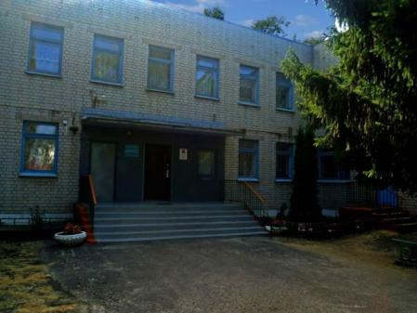
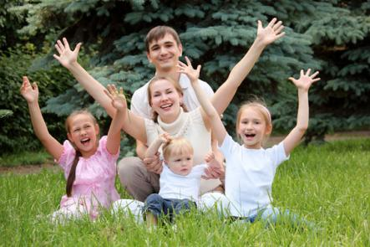
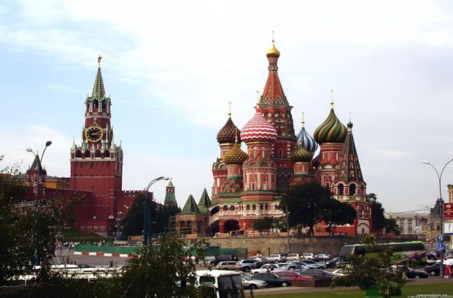
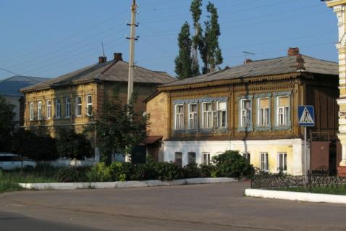
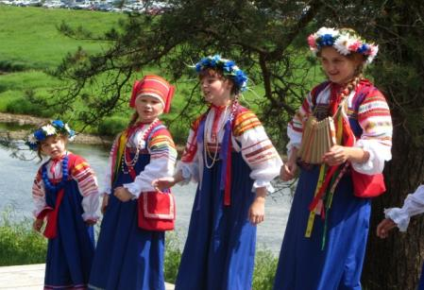
«Гражданско-патриотическое воспитание дошкольников»
«Любовь к родному краю, родной культуре, родной речи начинается с малого – с любви к своей семье, к своему жилищу, к своему детскому саду. Постепенно расширяясь, эта любовь переходит в любовь к Родине, её истории, прошлому и настоящему, ко всему человечеству»
Д.С. Лихачев.

Slide 3
Проблема гражданско-патриотического воспитания в современном мире актуальна. Принята государственная программа «Патриотическое воспитание граждан Российской Федерации», направленная на все социальные слои и возрастные группы граждан России.
И если мы не научим ребенка любить свою страну: ее леса, моря, озера, горы, исторические памятники, словом рукотворные и природные чудеса, то кому она будет нужна? Кто будет радоваться ее достижениями, и болеть ее горестями.

Slide 4
Понятие «гражданское воспитание» является относительно новым для дошкольного образования. Воспитывать гражданина – это значит готовить человека к участию в решении государственных задач, выполнению функций хозяина, труженика, защитника Родины, готового к активной деятельности на ее благо.
Понятие «патриотизм» включает в себя любовь к Родине, к земле, где родился и вырос, гордость за исторические свершения своего народа.
(Педагогика: Большая современная энциклопедия. - Мн., 2005.).

Slide 5
Цели и задачи:
Цель – нашей работы – воспитание духовно-нравственной личности, достойных граждан России, патриотов своего Отечества.
ЗАДАЧИ:
Формировать чувство привязанности к своему дому, детскому саду, друзьям в детском саду, своим близким.
Формировать у детей чувство любви к своему родному краю, своей малой Родине на основе приобщения к родной природе, культуре и традициям.
Воспитание чувств патриотизма, уважения и благодарности к подвигу соотечественников в годы Великой Отечественной Войны, к воинам Российской Армии.
Развивать познавательные процессы (восприятие, память, внимание, воображение, мышление) и мыслительные операции (анализ, синтез, сравнение, обобщение) посредством специальных игр и упражнений;

Slide 6
ПРИНЦИПЫ РЕАЛИЗАЦИИ ПРОГРАММЫ:
принцип личностно - ориентированного общения ( дети выступают как активные исследователи окружающего мира, партнерство с родителями .
принцип тематического планирования материала :
«Я и моя семья» , «Детский сад» «Родная природа», «Родная культура», «Родной город», «Родная страна».
принцип наглядности ( иллюстрации, фото пейзажей, памятников, достопримечательностей)
принцип последовательности ( планирование изучаемого материала от простого к сложному)
принцип занимательности ( изучаемый материал должен быть интересным, увлекательным для детей).

Slide 7
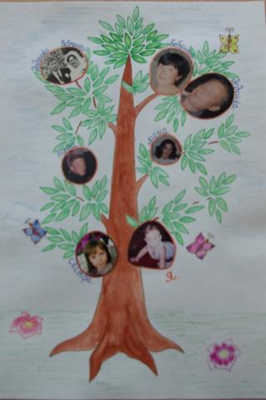
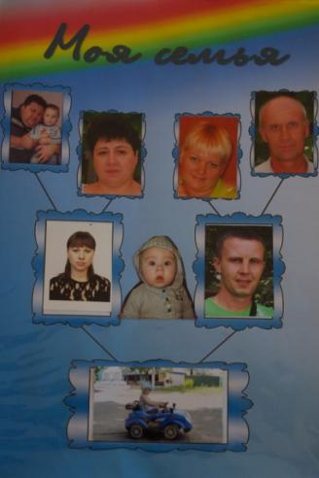
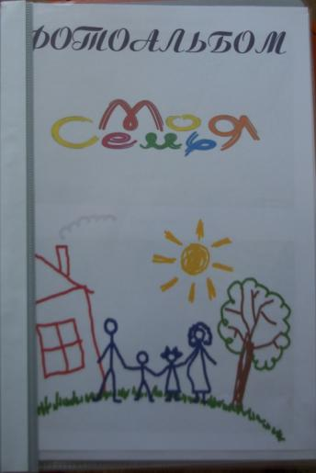
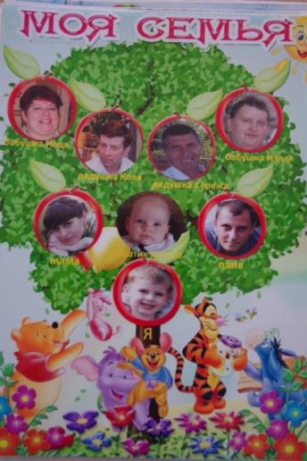
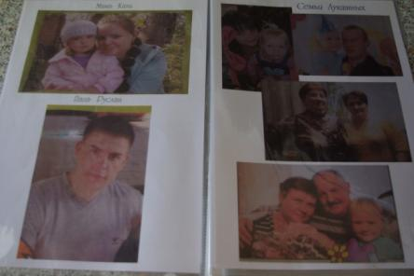
Я и моя семья
Образ «Я» начинает формироваться с раннего возраста в результате взаимодействия с близкими людьми. Общение со взрослыми - важный источник знаний ребенка о себе.
Альбом «Моя семья»
Генеалогическое дерево

Slide 8
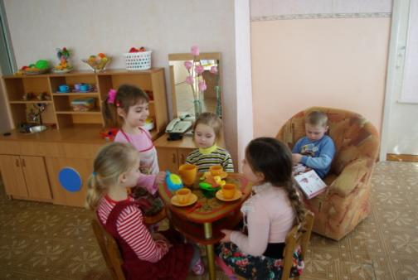
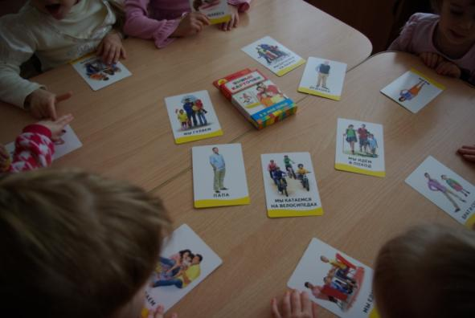
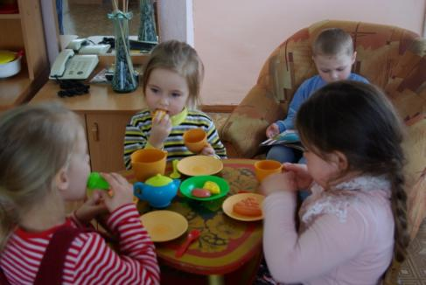
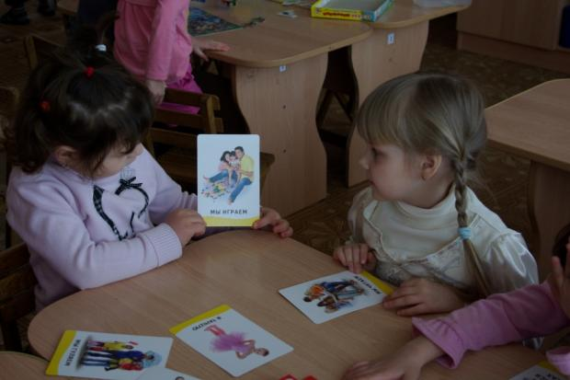
Я и моя семья
Сюжетно-ролевая игра «Семья»
Дидактическая игра «Моя семья»

Slide 9
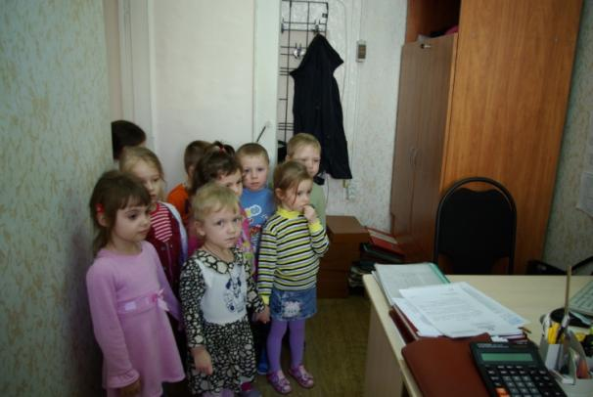
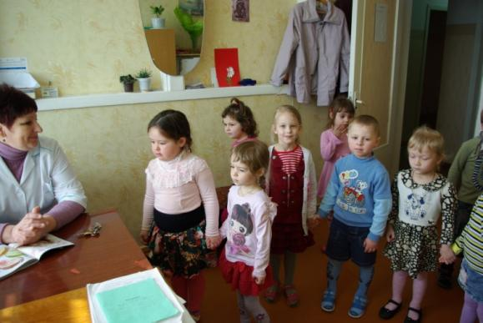
Детский сад
Экскурсия в бухгалтерию
Экскурсия в мед. кабинет

Slide 10
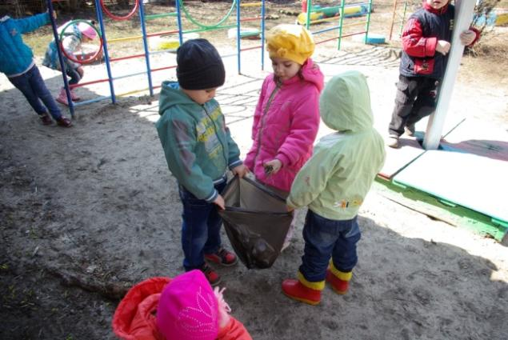
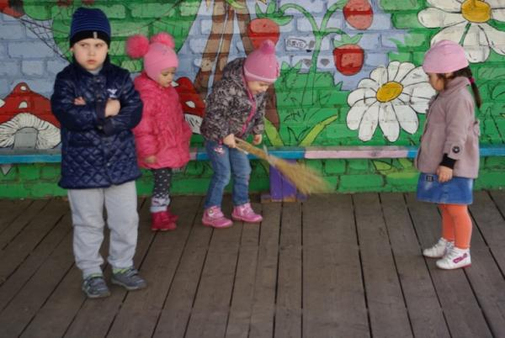
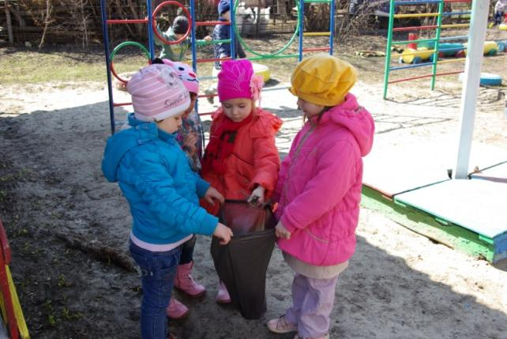
Детский сад
«Весна на участке детского сада»

Slide 11
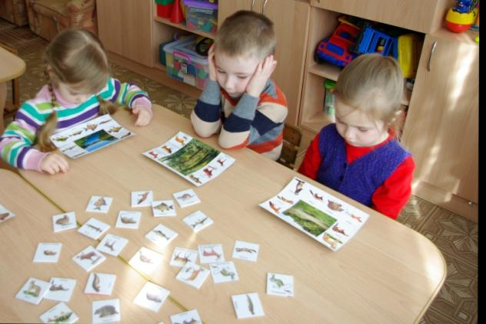
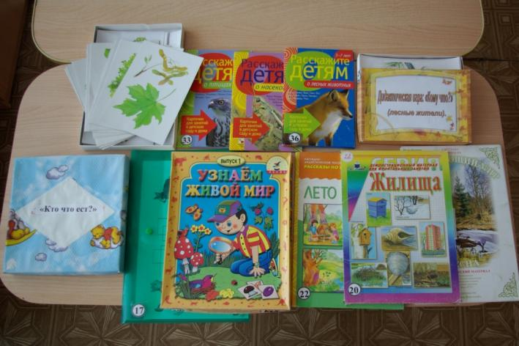
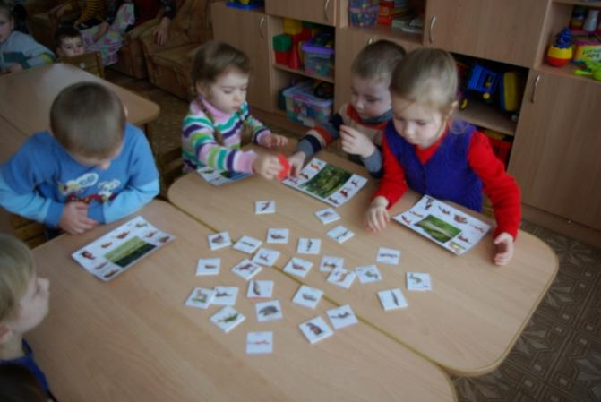
Родная природа.
Любовь к природе – одно из проявлений патриотизма. Важно прививать детям умение эстетически воспринимать красоту окружающего мира, относиться к природе поэтически, эмоционально, бережно, поощрять желание детей больше узнать о родной природе.
Дидактические игры

Slide 12
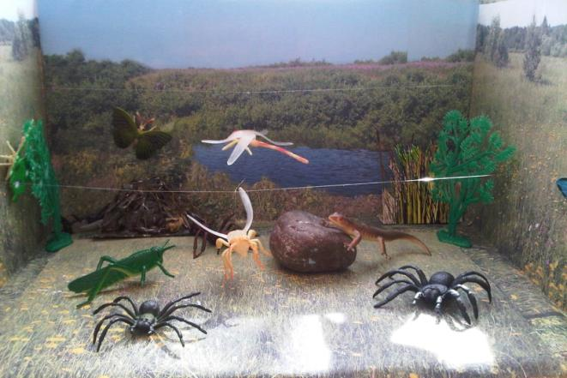
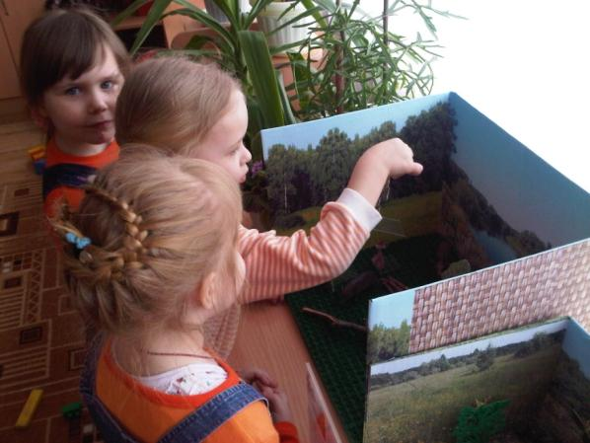
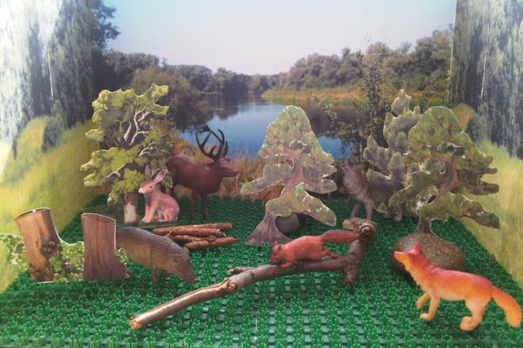
Родная природа.
Мини-музей «Природа родного края»

Slide 13
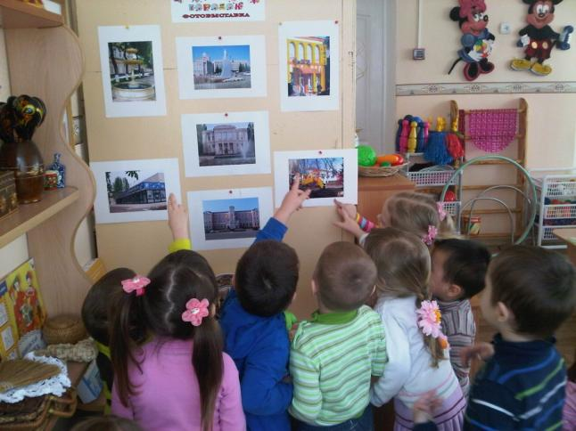
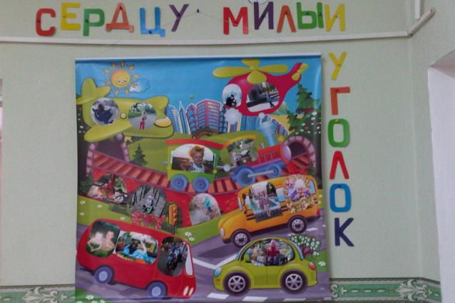
Родная город. Родная культура
Дети получают сведений о родном городе, об истории его возникновения, о его достопримечательностях, о видах транспорта, трудовой деятельности людей.
Фотовыставка
«Мой любимый городок»
Фотовыставка
«Сердцу милый уголок»

Slide 14
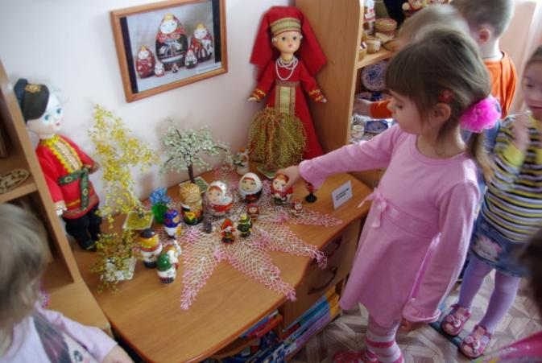
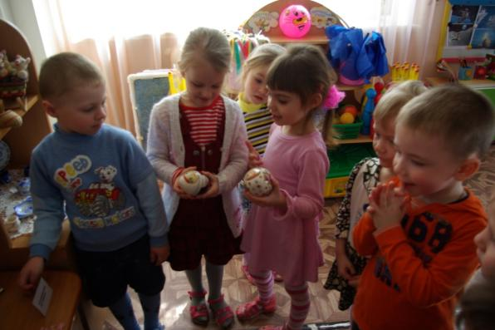
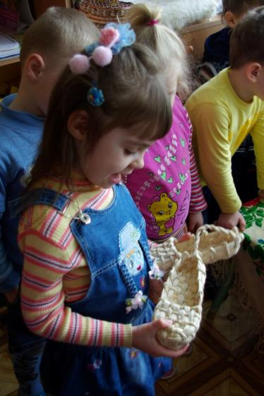
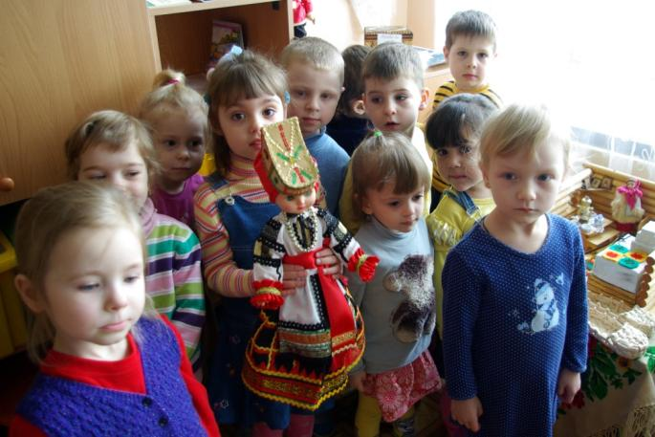
Родная город. Родная культура
Знакомство с Воронежской матрешкой.
Знакомство с традиционным костюмом Воронежской области.

Slide 15
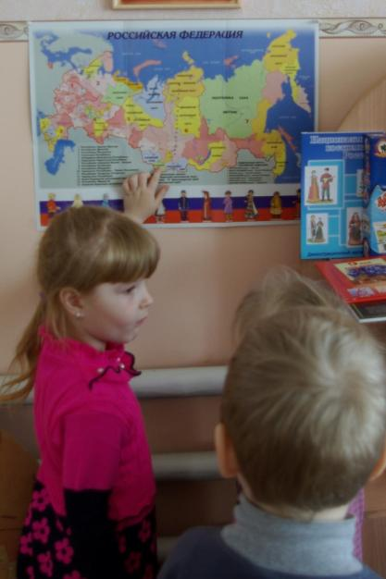
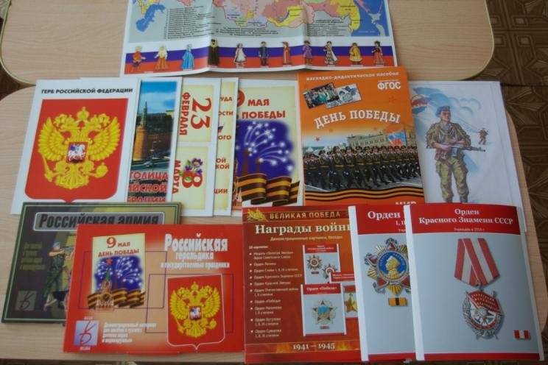
Родная страна
Как бы не менялась наша жизнь, воспитывать у подрастающего поколения любовь к своей стране, гордость за нее необходимо в любое время.

Slide 16
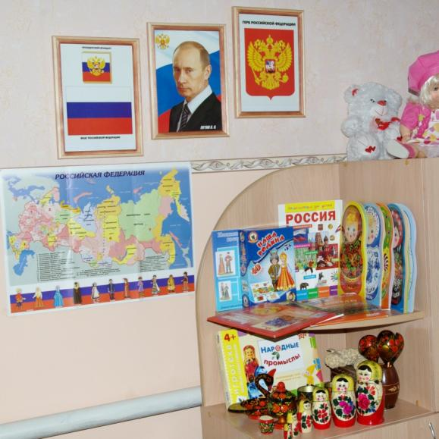
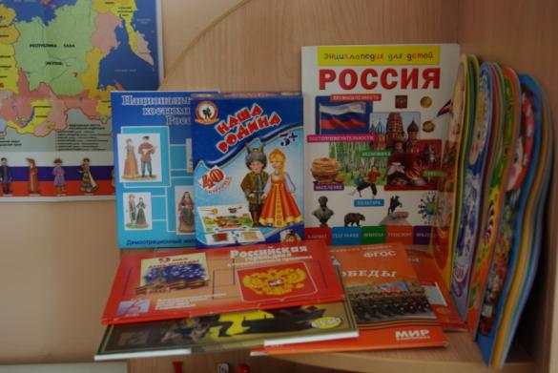
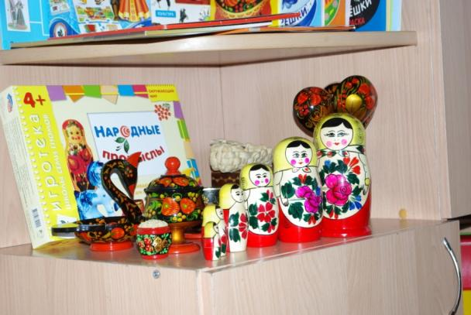
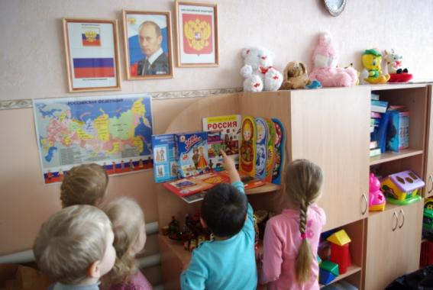
Родная страна
Патриотический уголок

Slide 17
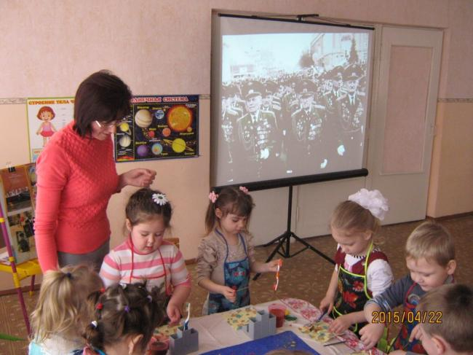
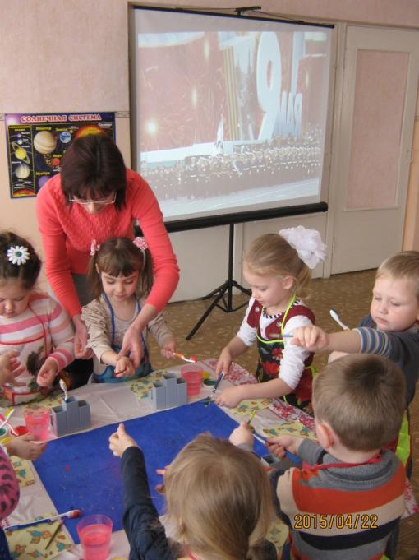
Родная страна
Занятие
«Взрослым и детям нужен мир на всей планете»

Slide 18
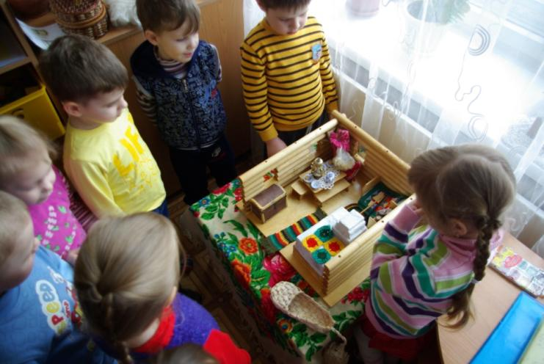
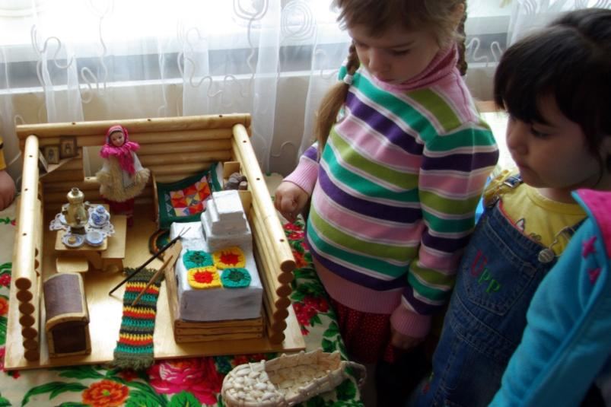
Культура страны
Очень важно прививать детям чувство любви и уважения к культурным ценностям и традициям русского народа
Макет «Русская изба»

Slide 19
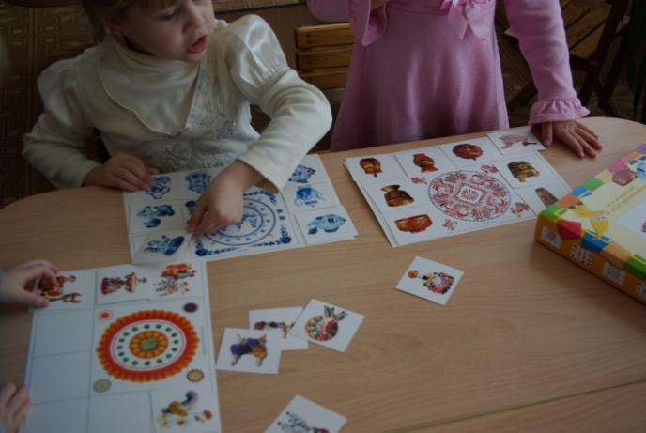
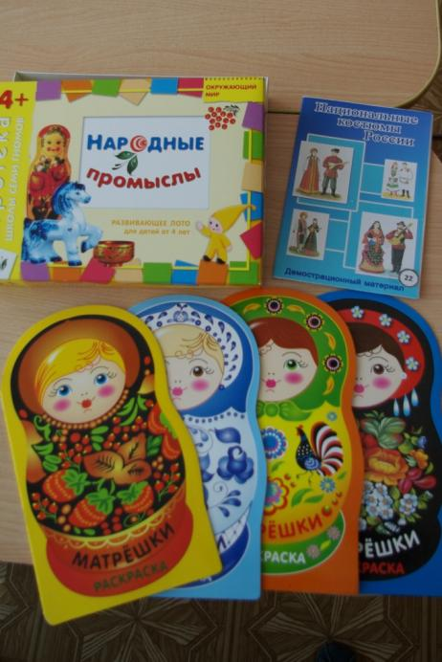
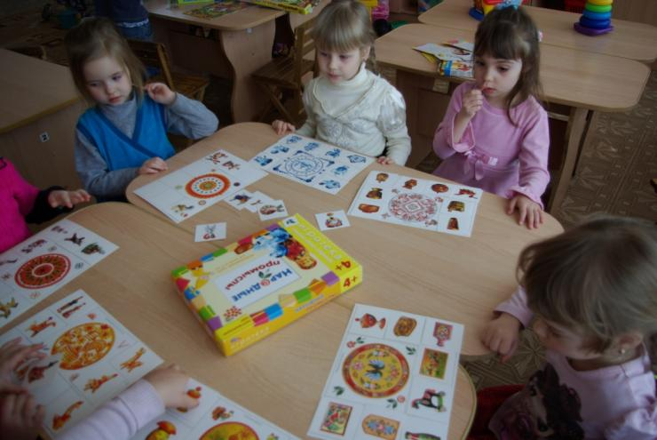
Культура страны
Дидактические игры

Slide 20
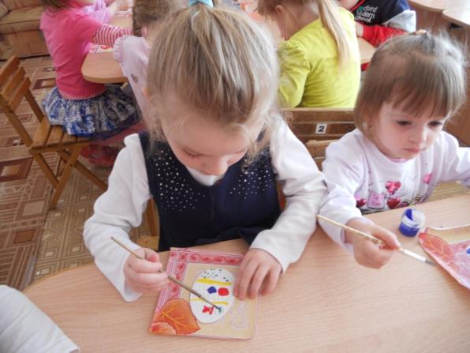
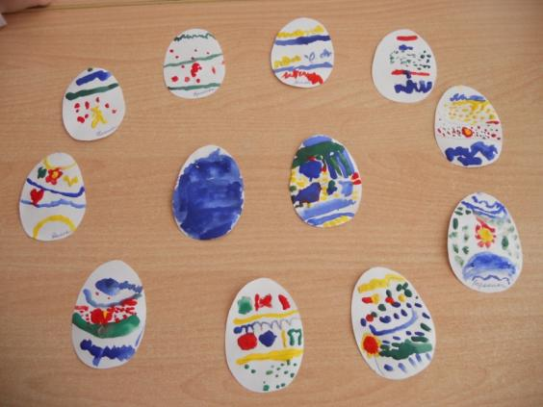
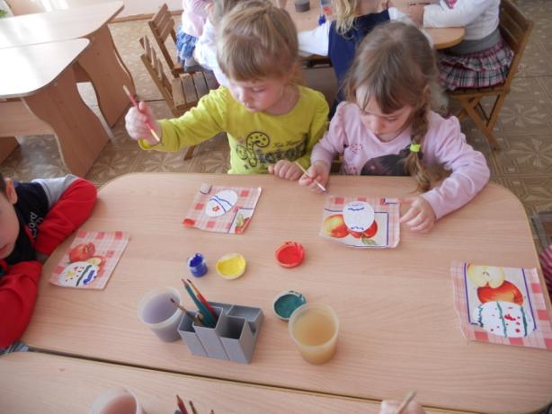
Культура страны
Готовимся к Пасхе

Slide 21
Спасибо
за внимание!

